Slide 1
实验4 BJT放大器的设计与测试
一.实验目的
掌握半导体三极管放大电路的设计方法；
掌握半导体三极管放大电路静态工作点的 设置及其测试方法；
掌握放大电路基本性能指标的测试方法。

Slide 2



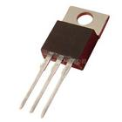
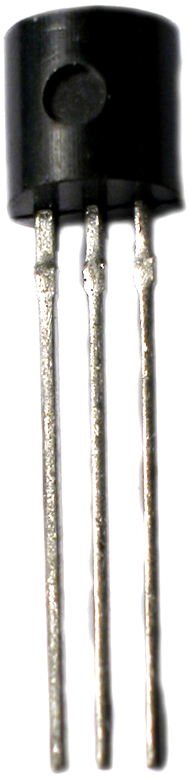


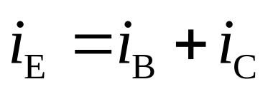

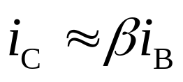


实验4 BJT放大器的设计与测试
二、实验原理
Bipolar Junction Transistor, BJT
PNP：
c
NPN：
c
b
b
e
e

Slide 3
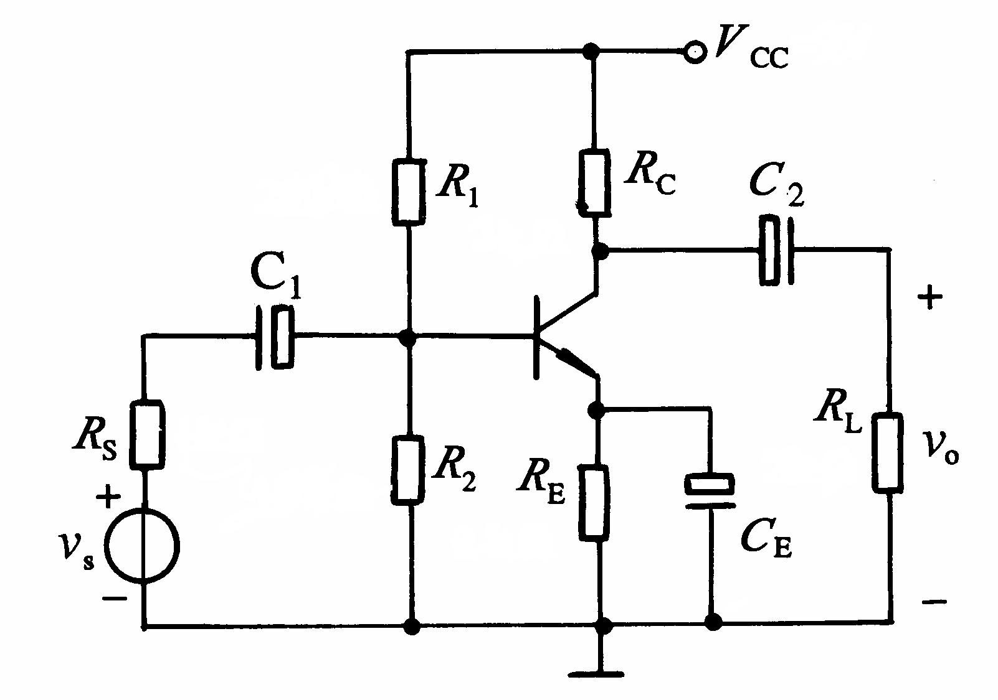
二、实验原理
典型的电容耦合共射极放大器
信号源模型
负载模型
放大器

Slide 4

二、实验原理
典型的电容耦合共射极放大器
分析基本方法：
非线性电路经适当近似后可按线性电路对待，可以分别分析电路中的交、直流成分。
直流分析
——静态工作点
求：I_{BQ}、I_{CQ}、U_{CEQ}
放大器工作时，信号（电流、电压）均迭加在静态工作点上。
交流分析
——动态参数
求：A_{u}、R_{i}、R_{o}

Slide 5
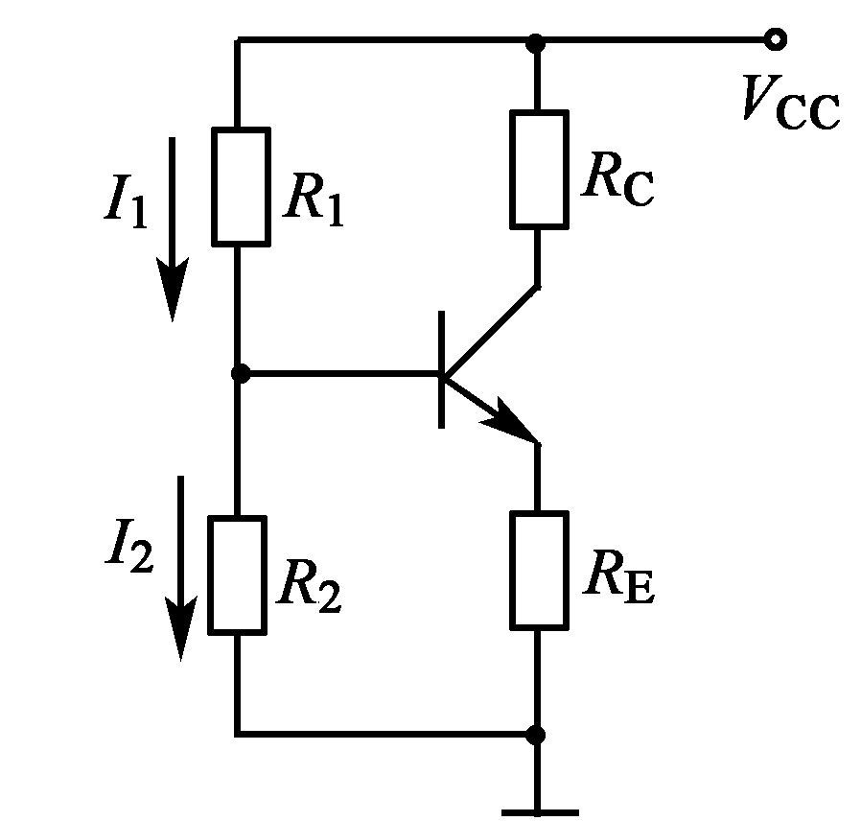
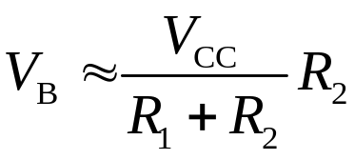
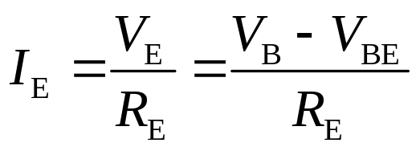

二、实验原理
1、直流分析

Slide 6
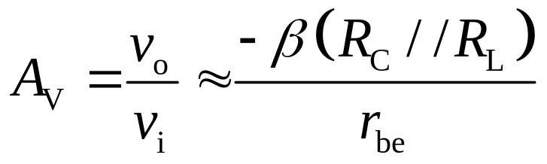
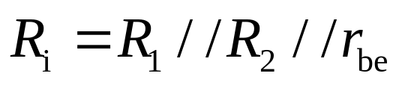
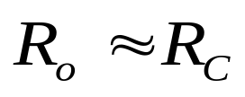
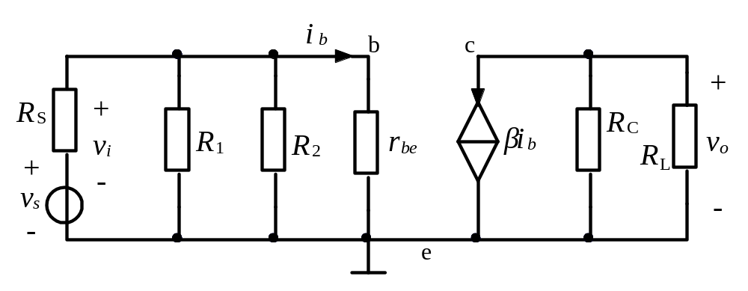
二、实验原理
2、交流分析

Slide 7


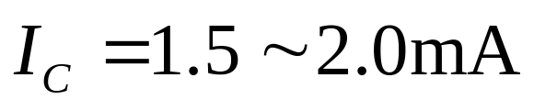

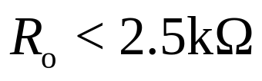

二、实验原理
3、设计指标要求
用给定的三极管2SC1008设计具有最大动态范围的共射放大器，三极管参数为
、β=100（可用图示仪实测晶体管的β值）。
设计要求：
在面包板上搭建所设计电路，并完成参数测试。

Slide 8

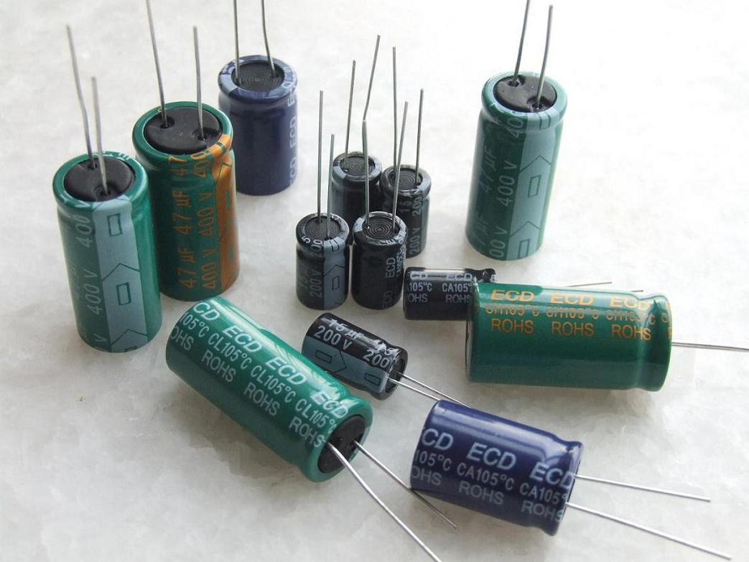
三、测试方法
电解电容正负极性识别
长脚为正极
放大器
负 极

Slide 9
Thank You !
下次预习:
实验5 MOSFET放大器的设计与测试
…………P32

